Slide 1
İŞBİRLİKÇİ FİLTRELEME YÖNTEMİ KULLANILARAK KULLANICI TABANLI FİLM ÖNERİ SİSTEMİ
A.EMRE ONUR-160201070
ABDULLAH GEZEK-160201055
ERVA NUR SEVİM-160201023
FATMA SILA SEÇGİN-170201087
FULYA EKER-150201115
YASEMİN ELVAN-130201020

Slide 2
Yaptığımız projede bellek tabanlı iş birlikçi filtreleme yöntemi kullanılarak kullanıcıların verdiği oylara yönelik benzer zevklere sahip olan kullanıcıların bulup beğenebileceği filmler önerilmektedir. İşbirlikçi filtreleme yöntemleri, geçmiş kullanım verilerine göre kullanıcının tercihlerini belirlemeye çalışır. Bu projede, işbirlikçi problemleri çözmek için esnek bir sinir ağı mimarisi gözden geçirilmiş ve daha da geliştirilmiştir. Modelimiz iyi bir tahmin yapmak için en başarılı sonucu vereceği ağırlık parametresinin hesabını yapmaya çalışmaktadır. Sonuçları test etmek için film izleme uygulaması olan Netflix’in kullanıcılara en iyi filmi öneren algoritma yarışması için yayınladığı Netflix Prize veri setini kullandık. Sonuçlarımızın başarı oranı gerçekleştirilen testler bölümünde değerlendirilmiştir.

Slide 3
Öneri sistemleri kullanıcılardan toplanan verileri işleyip anlamlı bilgiler elde etmemizi sağlayan ve bu bilgilerin yorumlanacak düzeye gelmesini sağlayan araçlar olmuşlardır.
Öneri sistemleri kullanıcıların içerik öğeleri (film, müzik kitap, vb.) hakkındaki geçmişteki ilgi bilgilerini kullanarak daha önce hiç karşılaşmadıkları bir içerik öğesine olan ilgisini hesaplamaya çalışırlar. Öneri sistemleri girdi olarak aldıkları bilgiye göre değişik sınıflara ayrılmaktadır. Bu sistemlerden en başarılı olanları ve en tanınmış olanları içerik tabanlı filtreleme ve işbirlikçi filtrelemedir.

Slide 4
İşbirlikçi Filtreleme Yöntemleri öneri sistemlerinde en yaygın olarak kullanılan yöntemlerden bir tanesidir. Kullanıcılar seçtiği ürünler hakkında bilgi edinmeye çalışırken benzer zevke sahip başka kullanıcıların da ürünlere vermiş olduğu puanlar dikkate alınır ve ona göre işlem yapılmaktadır.
İşbirlikçi filtreleme yöntemi bellek tabanlı işbirlikçi filtreleme ve model tabanlı işbirlikçi filtreleme olmak üzere iki ana kısma ayrılmaktadır
Projede kullanılan bellek tabanlık işbirlikçi yöntemidir. Algoritmaların bellek tabanlı olarak tanımlanmasının nedeni kullanıcı veri tabanının bütününde işlem yapmasıdır.
Bu yöntemde algoritmalar, kullanıcıların tercihlerine göre kullanıcılar arasındaki ilişkiyi hesaplamaya çalışırlar.

Slide 5
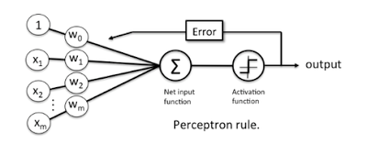
Mimari Kısım
Yapay sinir ağının en küçük parçası olarak bilinen perceptron, yukarıdaki gibi lineer bir fonksiyonla ifade edilmektedir.

Slide 6
Modelimizde basit bir giriş çıkış katmanı olan perceptron kullandık. Gizli katman kullanılmamıştır. Basit bir yapay sinir ağında x girdiler, w ağırlıklar olarak tanımlanır ve ağın çıkışına aktarılan değere f(x) yani aktivasyon işlemi uygularız ve çıktı olarak alırız.
Modelimizi eğitmeye başlamadan önce veri setimizdeki düzensizlikleri gidermek ve işlemeye uygun hale getirmek için bazı ön işlemlerden geçirdik. Ön İşleme kısmında bu konuya değinilmiştir.

Slide 7
Ön İşleme
Veriyi işleyebilmek için öncelikle csv dosyasını pandas kütüphanesinin read_csv fonksiyonu ile okuduk. Daha sonra toplam kullanıcı sayısı, toplam oy sayısı ve toplam film sayılarını dosyadan okuyarak parametrelerimize atadık. Daha sonra aykırı verilerin (outlier) temizlenmesi, tutarsızlıkların giderilmesi, eksik değerlerin doldurulması için verileri temizleme aşamasına geçtik. Bu aşamada öncelikle null olan değerleri bulmak için pandas kütüphanesinden dataframe fonksiyonu kullandık. Bu sayede oy olan satırlara false, oy gözükmeyen yani null olan satırlara true değeri atanmış olduk. Bu sayede null olan oyları ayrıştırmış olduk.

Slide 8
Ön İşleme
Daha sonra oluşturduğumuz movie_np dizisinde hangi satırın hangi filme ait olduğunu tuttuk. Bu sayede hangi index’te hangi film id’sine ait oyun olduğunu da bir dizide tutmuş olduk. Filme verilen ortalama oyları ve ortalamanın altında kalan oyları da hesapladık. Burada istisna rastlanan verileri elemek için quantile fonksiyonunu kullandık. Quantile istatistiklerde ve olasılık miktarlarında, bir olasılık dağılımının aralığını eşit olasılıklarla sürekli aralıklara bölen veya bir numunedeki gözlemleri aynı şekilde bölen kesme noktalarıdır.

Slide 9

Eğitim
Nöronlar, ağırlıkların ve girdilerin doğrusal kombinasyonu olan birer matematiksel fonksiyonlardır. Her girdiye karşılık gelen ağırlıklar ile çarpıp toplanır. Matematiksel formül aşağıdaki gibidir:
f(x): x’in değerine bağlı olduğundan bağımlı değişkendir. Girdiye ait skoru verir.
x: bağımsız değişken, girdi.
W: ağırlık parametresi
Nöronlar her giriş için rastgele ağırlık değeri alır. Rastgele değerleri Neural Network classındaki init fonksiyonunda atadık. Bunun için random değerler oluşturma fonksiyonunu kullandık. Daha sonra üretilen bu değerleri static snaptic_weights parametremize aldık. Eğitim aşamasının gerçekleşeceği train fonksiyonunda parametre olarak girdi, çıktı ve iterasyon sayısını aldık. İterasyon, eğitimdeki adım sayısını belirlemektedir. For döngüsü içerisinde iterasyon sayısı kadar eğitim işleminin tekrarlanmasını sağladık daha sonra ilk adımındaki think fonksiyonundan çıktı değerleri aldık. Think fonksiyonunda ağın çıktısına aktarılan değerlere aktivasyon işlemini uyguladık.

Slide 10
Aktivasyon fonksiyonuna yapay sinir ağlarına doğrusal olmayan gerçek dünya özelliklerini tanıtmak için ihtiyaç duyuyoruz. Yapay sinir ağında x girdiler, w ağırlıklar olarak tanımlanır ve ağın çıktısına aktarılan değere f(x) yani aktivasyon işlemini uygularız. Eğer aktivasyon fonksiyonu kullanılmazsa doğrusal fonksiyon olur ama biz sinir ağımızın doğrusal olmayan durumlarını da öğrenmesini istiyoruz. Çünkü sinir ağımıza öğrenmesi için karmaşık gerçek dünya bilgileri vereceğiz.
Aktivasyon fonksiyonunda kullanılan ağırlıkları ile ilgili hata değerlerini hesaplamak için yapay sinir ağında hatanın geriye yayılım algoritması uygulanmaktadır. Sonucun en iyi çıkması için de en iyi optimizasyon stratejisini belirlemek ve hata oranını minimize etmek gerekmektedir. Biz projemizde sigmoid aktivasyon fonksiyonunu seçtik. Grafiği aşağıdaki gibidir;

Slide 11
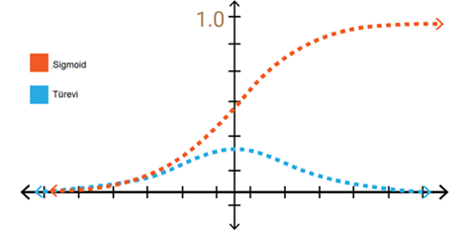
Think fonksiyonundan çıktı değerini aldıktan sonra döngünün ikinci adımında orijinal çıktıdan üretilen çıktımızı çıkarıp hata değerimizi bulduk .Daha sonra eğitim girdileri ile sigmoid türevini çarparak ağırlık matrisi ile topladık. Bu şekilde ağırlık değerimiz güncelledik. Bu şekilde iterasyon adımı kadar döngü tekrar ederek ve ağırlık değerlenin en optimum değerlerini oluşturduk.
Sigmoid fonksiyonu değerleri 0 ve 1 arasında sıkıştırır. Bir olayın olma olasılığını bulan modellerde kullanılır.
Projemizin tanımına uygun özellikler olduğu için sigmoid fonksiyonunu seçtik. Çünkü bizim de çıkarmak istediğimiz sonuç verileri iki sınıfa ayırmaktı.

Slide 12
Veri Kümesi
Veri seti, 2019 itibariyle Netflix’te mevcut olan filmlerden oluşmaktadır. Veri setinde her bir kullanıcının id’si oy verdiği filmlerin id’si, 1 ile 5 arasında verilmiş olan oy ve oyun verdiği tarih bulunmaktadır. Veri seti 17.770 filmden, 48.189 kullanıcının oy verdiği toplam 100 480.507 oyu içerir. Biz projemizde kısıtlamaya giderek, 60 filmden 176.710 kullanıcının oy verdiği toplam 280.107 oyu baz alarak işlemlerimi gerçekleştirdik. Verilen oylar 1-5 aralığındadır. Daha doğru sonuç alabilmek adına veriler, veri temizleme işleminden geçirilerek kalan veriler üzerinden eğitim aşaması tamamlanmıştır. Eğitilen veriler üzerinden öneri sonuçları elde edilmiştir.

Slide 13
Gerçekleştirilen testler
Modelimizin test verileri üzerinden performansını confusion(hata) matrixi kullanarak hesapladık. Hata matrisi tahmin edilen ve gerçek değerle 4 farklı kombinasyonlu tablodur. Recall(Geri çağırma) Precision (Hassasiyet), Specificity (Özgünlük), Accuracy (Doğruluk) ölçmek için kullanışlıdır. Sınıflandırma tahminleri şu dört değerlendirmeden birine sahip olacaktır ve modelimizin test verileri üzerindeki değerleri şu şekildedir:
True Pozitive (TP): Olumlu tahmin ettiniz ve bu doğru -> 6825
True Negative (TN): Olumsuz tahmin ettiniz ve bu doğru -> 482
False Positive (FP): Olumlu tahmin ettiniz ve bu yanlış -> 2987
False Negative(FN): Olumsuz tahmin ettiniz ve bu yanlış -> 1706
Gerçek Veri
 | POSITIVE | NEGATIVE
POSITIVE | 6825 | 2987
NEGATIVE | 1706 | 482
Tahmin Verisi

Slide 14
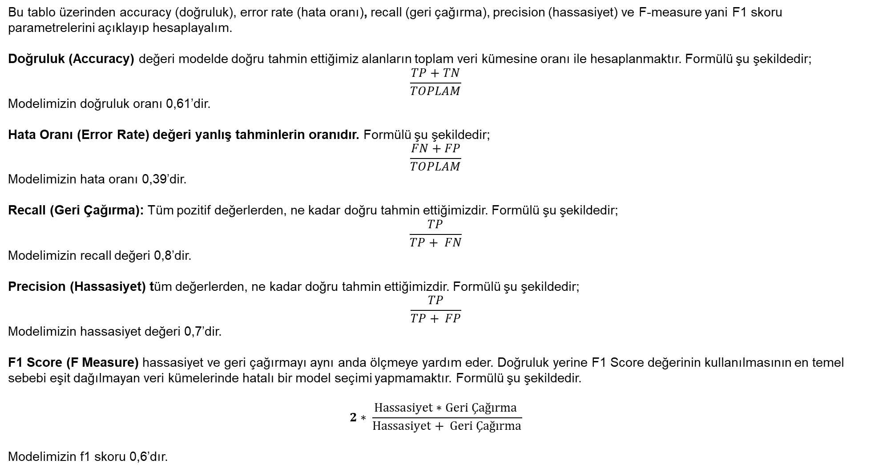
Bu tablo üzerinden accuracy (doğruluk), error rate (hata oranı), recall (geri çağırma), precision (hassasiyet) ve F-measure yani F1 skoru parametrelerini açıklayıp hesaplayalım.
Doğruluk (Accuracy) değeri modelde doğru tahmin ettiğimiz alanların toplam veri kümesine oranı ile hesaplanmaktır. Formülü şu şekildedir;
$$\frac{TP+TN}{TOPLAM}$$
Modelimizin doğruluk oranı 0,61’dir.
Hata Oranı (Error Rate) değeri yanlış tahminlerin oranıdır. Formülü şu şekildedir;
$$\frac{FN+FP}{TOPLAM}$$
Modelimizin hata oranı 0,39’dir.
Recall (Geri Çağırma): Tüm pozitif değerlerden, ne kadar doğru tahmin ettiğimizdir. Formülü şu şekildedir;
$$\frac{TP}{TP+ FN}$$
Modelimizin recall değeri 0,8’dir.
Precision (Hassasiyet) tüm değerlerden, ne kadar doğru tahmin ettiğimizdir. Formülü şu şekildedir;
$$\frac{TP}{TP+ FP}$$
Modelimizin hassasiyet değeri 0,7’dir.
F1 Score (F Measure) hassasiyet ve geri çağırmayı aynı anda ölçmeye yardım eder. Doğruluk yerine F1 Score değerinin kullanılmasının en temel sebebi eşit dağılmayan veri kümelerinde hatalı bir model seçimi yapmamaktır. Formülü şu şekildedir.
$$2∗ \frac{Hassasiyet∗Geri Çağırma }{Hassasiyet+ Geri Çağırma}$$
Modelimizin f1 skoru 0,6’dır.

Slide 15
Sonuçlar
Projemizde, kullanıcı tabanlı işbirlikçi filtreleme kullanarak film öneri sistemi yapılmış, tahmin verileriyle çıkan sonuçlar karşılaştırılmıştır. Veri setimiz, belirli işlemlerden geçirilerek veriler eğitilmiş, tahmin sonuçları ile çıkan sonuçlar karşılaştırılıp doğru tahmin oranı belirlenmiştir. Yapay sinir ağlarının yapısı öğrenilip, eğitim ve test aşamalarının nasıl gerçekleştiğine dair kazanımlar elde edilmiştir. Öneri sistemlerinin araştırılması ile de makine öğrenmesi alanında öğrenim sağlanmıştır. İleride kullanılabilecek veri madenciliği, yapay sinir ağları ve yeni makine öğrenmesi yöntemleri ile öneri sisteminde geliştirmeler devam edilebilecektir. Böylece farklı alanlarda elde edilmiş kazanımlar bulunmaktadır.

